Slide 1
Rendiség és polgárosodás Európában Станове суспільство та його перетворення в Європі
II.RKMKF - választható kurzus/Вибіркова навчальна дисципліна - ЗУІ ім. Ференца Ракоці ІІ
Dancs György/Данч Юрій Яношович,
Történelem- és Társadalomtudomány Tanszék/Кафедра історії та суспільних дисциплін
dancs.gyorgy@kmf.org.ua

Slide 2
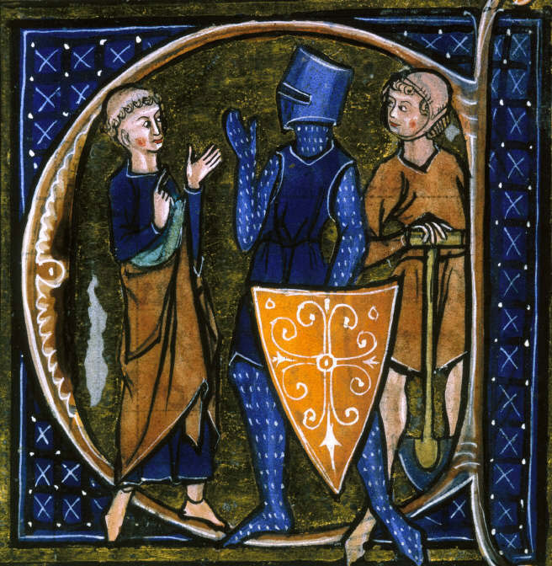
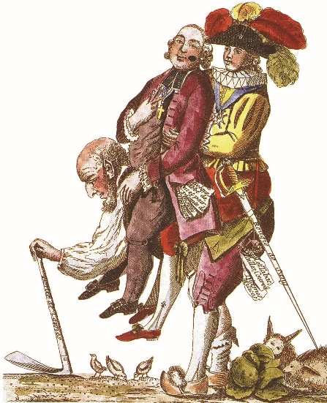
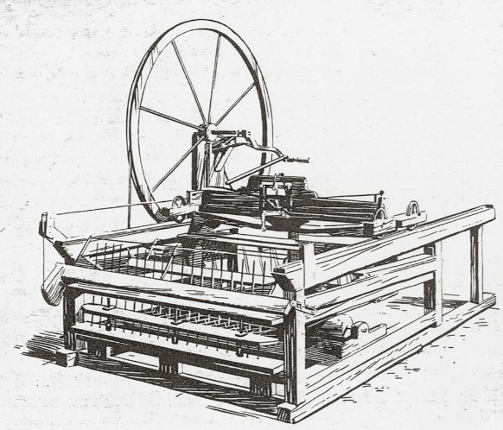
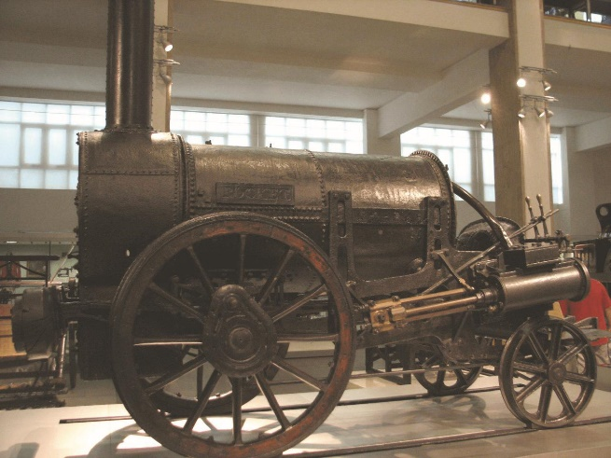
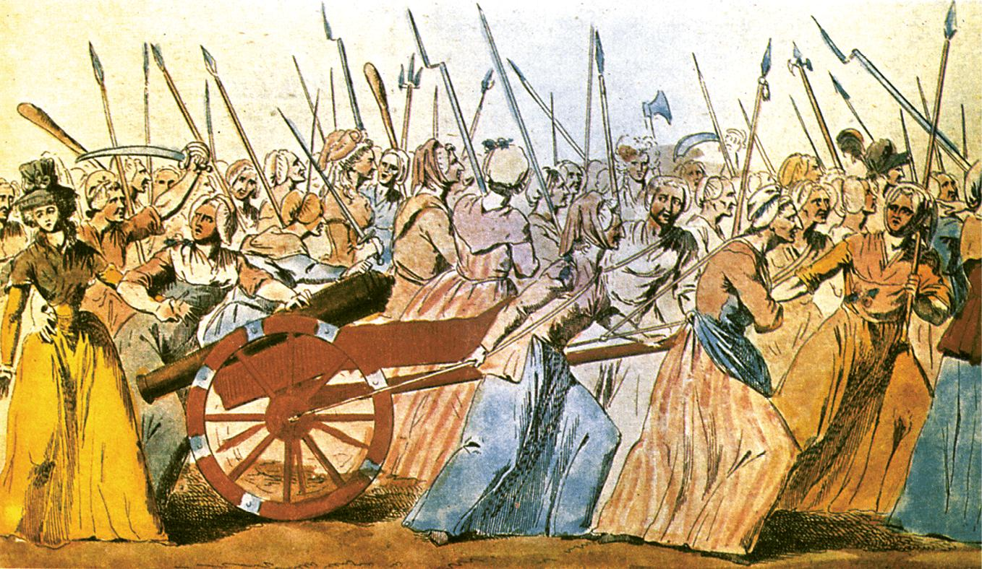
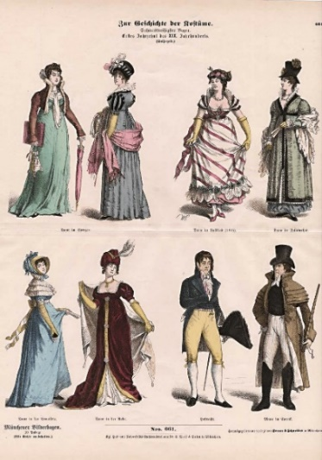
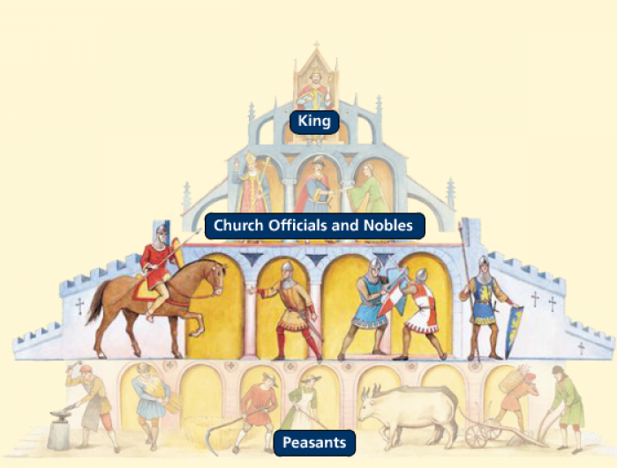
Milyen kérdésekkel foglalkozunk majd? З якими питаннями ми будемо розбиратися?
Hogyan alakultak az európai társadalmak az ókortól a feudalizmus rendiségén keresztül a polgári társadalmakig? Як розвивалися європейські суспільства від античності через феодалізм до громадянського суспільства?
Miként befolyásolta az európai társadalmakat az ipari forradalom. Як промислова революція вплинула на європейські суспільства
Képaláírás
Milyen módon változott az életmód, a társadalmi rétegződés mobilitás a történelemi korszakok során Európában. Як змінився спосіб життя, соціальна стратифікація та мобільність в історичні періоди в Європі?
A társadalmi emancipáció folyamata. A nemi szerepek változása. Процес соціальної емансипації. Зміна гендерних ролей.

Slide 3
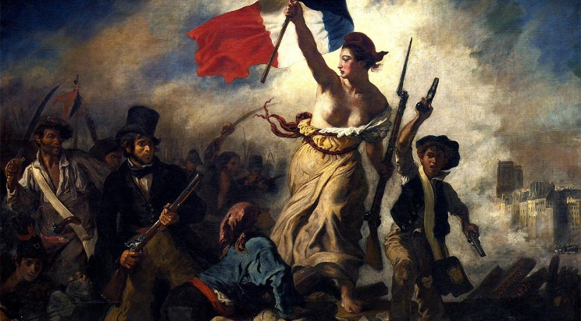
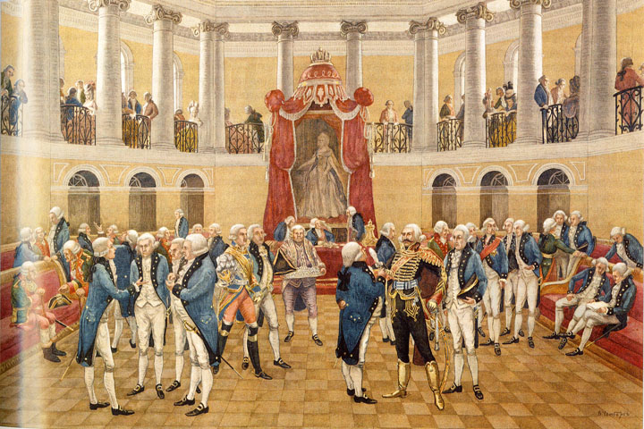
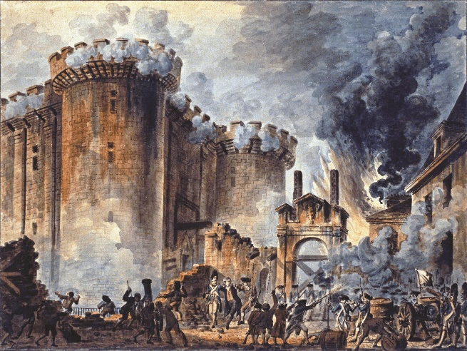
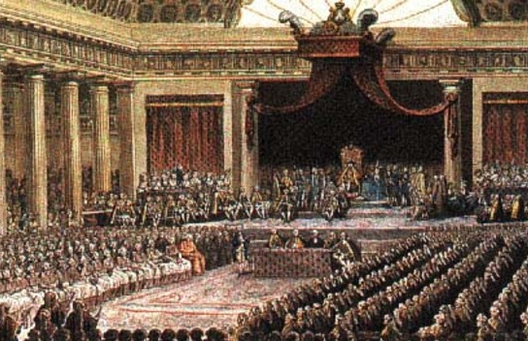
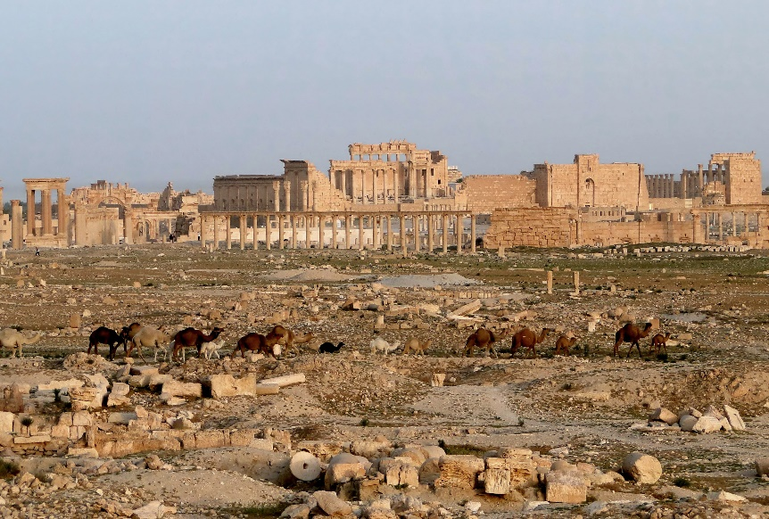
A felvilágosodás kritikai szemlélete és a francia forradalom hatása Критичний погляд на Просвітництвоі вплив Французької революції
A rendi gyűlések és a parlamentarizmus kapcsolatrendszere Дворянське зібрання та система відносин парламентаризму
Hogyan hatott a városiasodás a társadalmakra a történelem folyamán és a megapoliszok az ókortól napjainkig! Як урбанізація впливала на суспільство протягом історії і мегаполіси від античності до наших днів!
A modern társadalmi rendszerek kialakulása és a politikai rendszerek kölcsönhatása. Становлення сучасних соціальних систем та взаємодія політичних систем.

Slide 4
Főbb témakörök/Основні теми
A rendiség fogalma – a feudális társadalmi rend/Cтанове суспільства- Феодальний суспільний лад
Az európai társadalmak általános jellemzése/Загальна характеристика європейських суспільств
Korai polgárosodás/ Ранній етап розвитку громадянського суспільства
Az ipari forradalom/ Промислова революція
Az európai társadalmak fejlődésének főbb vonalai a 18. században/ Основні напрями розвитку європейських суспільств у 18 столітті
Társadalmi rétegződés és mobilitás (Anglia, Franciaország, Poroszország)/ Соціальне розшарування і мобільність (Англія, Франція, Пруссія)
A magyar társadalom fejlődésének főbb vonalai a 18. században/ Основні напрями розвитку угорського суспільства в 18 столітті
Európa polgári fejlődése/ Громадянський розвиток в Європі
A városok, urbanizáció/ Міста, урбанізація
A régi rend válsága és a francia forradalom/ Криза старого порядку і Французька революція
Társadalmi rétegződés, társadalmi mobilitás, társadalmi normák, nemek szerepe / Соціальне розшарування, соціальна мобільність, соціальні норми, гендерна роль.
Társadalmi struktúrák a 19. századi Közép-Európában. Közép- és Kelet-Európa polgári fejlődése/ Соціальні структури Центральної Європи ХІХ ст. Громадянський розвиток Центральної та Східної Європи
A magyar reformmozgalom. Polgárosodás és a modernizáció Magyarországon/ Рух угорської реформи. Громадянський розвиток та модернізація в Угорщині
Az európai társadalmak fejlődésének főbb vonalai a 19-20. században/ Основні напрями розвитку європейських суспільств у 19-му та 20-му століттях
A jóléti társadalmak és válságuk, a „szocialista” társadalmak jellegzetességei/ Добробут суспільства та їх криза, характеристика «соціалістичних» суспільств
A civil társadalom önszervező tevékenysége/ Самоорганізація діяльності громадянського суспільства

Slide 5
Kreditérték/кредит: 4
Óraszám/годин: 120
A tantárgy teljesítésének és értékelésének feltételei/ Критерії контролю та оцінювання результатів навчання: - önálló munka egy választott témából, annak bemutatása (prezentálása)/самостійна робота над обраною темою, презентація
. modulzáró dolgozat az előadások, önálló munkák és szemináriumi témakörökből/ модульний контроль- на лекції, самостійні роботи та теми семінарів
A gyakorlati munkák során megszerezhető maximálisan 40 pont. A vizsgán megszerezhető 60 pont. A vizsgatételek három vizsgakérdésből állnak: egyenként 20 pontot érnek./ У навчальний період можливо здобути максимально 40 балів, а на іспиті 60 балів. Іспит складається з трьох питань: по 20 балів за кожне.
Irodalom/Література
Bódy Zsombor – Ö.Kovács József: Bevezetés a társadalomtörténetbe. Osiris Kiadó, Budapest, 2003.
Diederiks, H. A. - Lindblad, J. Th. - Noordam, D. J. - Quispel, G. C. - de Vries, B. M. A. - Vries, P. H. H.: Nyugat-európai gazdaság- és társadalomtörténet. A rurális társadalomtól a gondoskodó államig. Osiris Kiadó. Budapest, 1995.
Kosáry Domokos: Újjáépítés és polgárosodás, 1711-1867. Budapest, 1990.
Gyáni Gábor: Kövér György: Magyarország társadalomtörténete a reformkortól a második világháborúig Osiris tankönyvek, 2001.
Jonathan Dewald: Az európai nemesség története 1400-1800. Pannonica Kiadó, 2002.
Európa az újkorban (16-18. század) Szerk. If. Barta János és Angi János. Debrecen 2006.
Mary Evans: Short History of Society, Making of the Modern World, Open University Press. London, 2006.
Tomka Béla: Európa társadalomtörténete a 20. században. Osiris Kiadó, 2009.

